Slide 1

PLIN021 Sémantická analýza v praxi
Zuzana Nevěřilová
2020/21

Slide 2
Lexikální desambiguace
Shrnutí dosavadních znalostí
Lexikální desambiguace je přirazení slova v daném kontextu významu v určitém repozitáři významů (např. Slovníku).
Leskův algoritmus řeší úlohu porovnáním kontextu slova se slovy z definice významu.
Úspěch algorimu silně závisí na použitém slovníku. Slovníky ale nebyly napsány s cílem být zdrojem pro algoritmus WSD.
Yarowského algoritmus pracuje s korpusovými daty: keyword in context (KWIC)
Trénovací data se musí pořídit ručně nebo ze slovníku kolokací. Stačí jich ale menší množství.
Yarowského algoritmus nemusí rozhodnout všechny výskyty slova v kontextu.
To ale lidé také pokaždé nedokážou.
Je WSD vůbec dobře definovaná úloha?

Slide 3
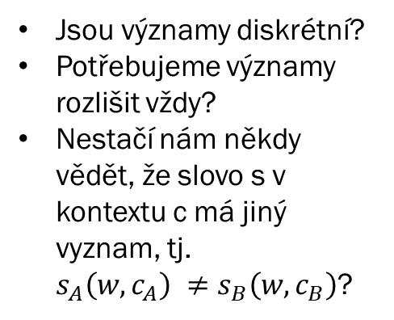
Lexikální desambiguace: Inventář významů
Jsou významy diskrétní?
Potřebujeme významy rozlišit vždy?
Nestačí nám někdy vědět, že slovo s v kontextu c má jiný vyznam, tj.
$s_{A}\left(w, c_{A}\right) ≠s_{B}\left(w, c_{B}\right)$?
Výkladový slovník
Specializovaný inventář
Korpus
Implicitní informace
Co udělat jinak oproti výkladovému slovníku?
Jsou v korpusu všechna užití?
Aktuálnost, stáří
Související významy
Granularita
Nestrukturovaná data
Méně kontroly

Slide 4
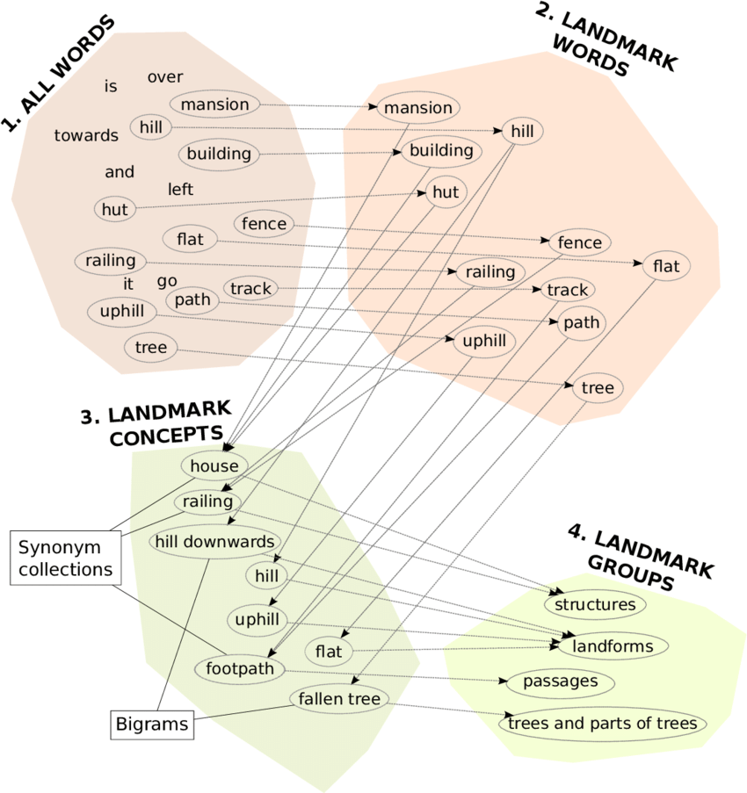
Lexikální zdroje pro NLP
Historicky: slovníky
  Nevýhody: chybějící explicitní informace
  Vysoká cena → ne moc častá aktualizace
Později až do současnosti: korpusy
  Nevýhody: chyby v anotaci
  Vyváženost? Reprezentativnost?
Ontologie / sémantické sítě
https://www.researchgate.net/publication/277248905_Analysing_landmarks_
in_nature_and_elements_of_geospatial_images_to_support_wayfinding/
figures?lo=1

Slide 5
Ontologie – sémantické sítě
Explicitní: co je řečeno, platí. Co není řečeno, neplatí.
Sdílené: lidé by se na tom shodli.
Konceptualizace: entity existují a existují i relace mezi nimi
Ontologie = explicitní specifikace sdílené konceptualizace (Gruber, 1995)
explicitní specifikace
sdílené
konceptualizace
Výkladový slovník
Specializovaný inventář
Implicitní informace
Co udělat jinak oproti výkladovému slovníku?
Granularita
Související významy
Aktuálnost, stáří

Slide 6
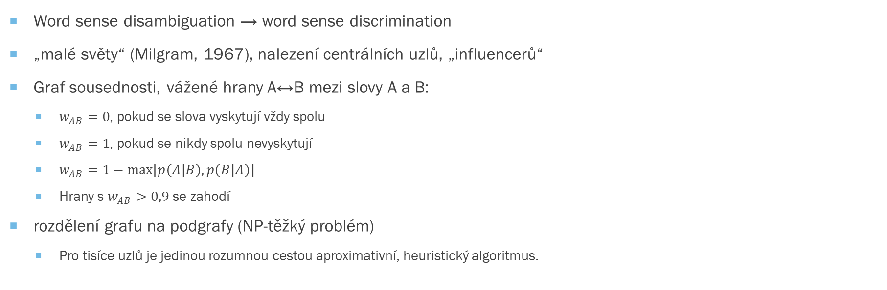
WSD bez inventáře významů – Hyperlex, 2004
Word sense disambiguation → word sense discrimination
„malé světy“ (Milgram, 1967), nalezení centrálních uzlů, „influencerů“
Graf sousednosti, vážené hrany A↔B mezi slovy A a B:
  $w_{AB}=0$, pokud se slova vyskytují vždy spolu
  $w_{AB}=1$, pokud se nikdy spolu nevyskytují
  $w_{AB}=1−max[p\left(A | B\right), p\left(B | A\right)]$
  Hrany s $w_{AB}>0,9$ se zahodí
rozdělení grafu na podgrafy (NP-těžký problém)
  Pro tisíce uzlů je jedinou rozumnou cestou aproximativní, heuristický algoritmus.

Slide 7
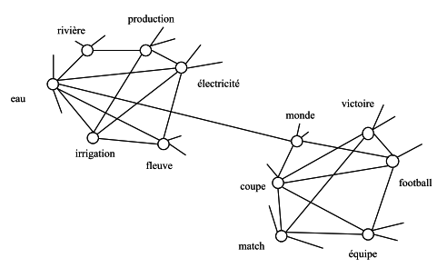
WSD bez inventáře významů – Hyperlex, 2004
Barrage
Přehrada
Baráž

Slide 8
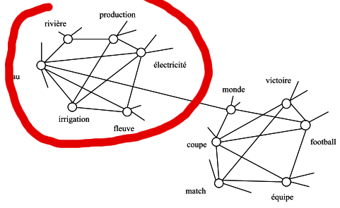
WSD bez inventáře významů – Hyperlex, 2004
Barrage
Přehrada
Baráž

Slide 9
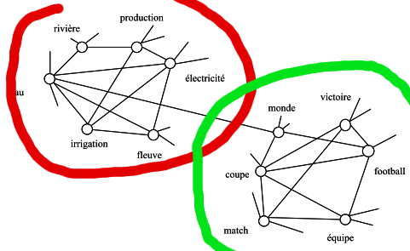
WSD bez inventáře významů – Hyperlex, 2004
Barrage
Přehrada
Baráž

Slide 10
WSD bez inventáře významů – Hyperlex, 2004

Slide 11
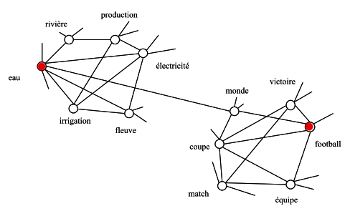
WSD bez inventáře významů – Hyperlex, 2004
Nalezení kořenového uzlu
Nalezení minimální kostry

Slide 12
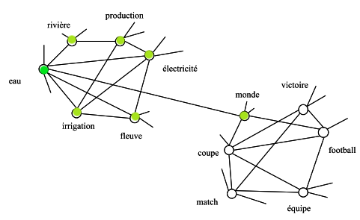
WSD bez inventáře významů – Hyperlex, 2004
Nalezení kořenového uzlu
Nalezení minimální kostry

Slide 13
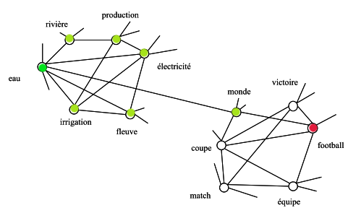
WSD bez inventáře významů – Hyperlex, 2004
Nalezení kořenového uzlu
Nalezení minimální kostry

Slide 14
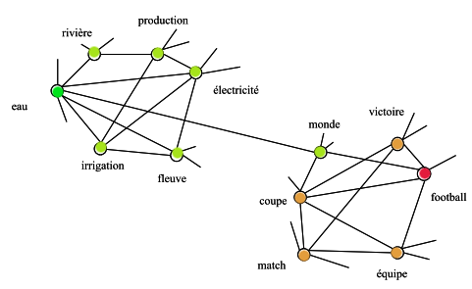
WSD bez inventáře významů – Hyperlex, 2004
Nalezení kořenového uzlu
Nalezení minimální kostry

Slide 15
Word Sense Discrimination
Word Sense Induction
Grafy spoluvýskytu (sousednost, spoluvýskyt v pevně daném okně kontextu)
Co-occurrence graphs
Slovní klastry
Word clusters
Kontextové klastry
Context clusters
vektory

Slide 16
WSD – úspěch? Kvalita?
Soutěž SENSEVAL (www.senseval.org)
vyhodnocení systémů pro WSD
od roku 1998 (Senseval-1, -2, -3, Semeval-2007, -2010)
od Semeval-1 jsou úkoly různé (např analýza sentimentu, detekce metonymie)
data z proběhlých kol jsou k dispozici
Soutěž SemEval
2010 WSI (word sense induction)
2013 Task 12, 2015 Task 13 - Multilingual WSD

Slide 17
Literatura
Gruber, Thomas. Toward Principles for the Design of Ontologies Used for Knowledge Sharing. International Journal Human-Computer Studies Vol. 43, Issues 5-6, Novemer 1995, p.907-928.
https://tomgruber.org/writing/onto-design.pdf
Ide N., Wilks Y. (2007) Making Sense About Sense. In: Agirre E., Edmonds P. (eds) Word Sense Disambiguation. Text, Speech and Language Technology, vol 33. Springer, Dordrecht. https://doi.org/10.1007/978-1-4020-4809-8_3. http://staffwww.dcs.shef.ac.uk/people/Y.Wilks/papers/ide-wilks_final.pdf
Jean Véronis, HyperLex: lexical cartography for information retrieval, Computer Speech & Language, Volume 18, Issue 3, 2004, pages 223-252, ISSN 0885-2308, https://doi.org/10.1016/j.csl.2004.05.002.
http://www.sciencedirect.com/science/article/pii/S0885230804000142

